Slide 1
Методологические основы финансового менеджмента

Slide 2
1.Базовые концепции финансового менеджмента.
2.Финансовые инструменты.
3.Основные принципы и методы, применяемые в финансовом менеджменте.

Slide 3
1.Базовые концепции финансового менеджмента
Финансовая концепция – это система основных понятий, на которых базируется теория основных финансов.
Основными концепциями финансового менеджмента являются понятия:
денежный поток;
временная стоимость денег;
стоимость капитала;
эффективность рынка;
компромисс между риском и доходностью;
агентские отношения;
альтернативные затраты;
этика финансов;
сверхдоходность проектов.

Slide 4
1. Денежный поток – представляет собой движение денежных средств при осуществлении финансово-хозяйственной деятельности.
Денежные потоки могут быть:
неравномерные, т.е. поступления и платежи не зависят друг от друга;
равномерные, т.е. осуществляются в определенной последовательности.
Аннуитет (финансовая рента) – это разновидностью денежного потока, представляющая собой ряд или один из ряда равных по сумме платежей, которые уплачиваются через равные промежутки времени.
Если число равных временных промежутков между платежами ограничено, то аннуитет носит название срочный аннуитет. К нему относятся:
арендная плата за недвижимость;
купонные платежи по облигациям.
1

Slide 5
Если платежи в организации осуществляются в начале периода, то образуемый при этом денежный поток называется преднумерандо, если в конце периода, то такой денежный поток носит название постнумерандо.
Если денежный поток осуществляется в течение неограниченного времени, то аннуитет считается бессрочным.
Управление денежными потоками позволяет организации обеспечить:
1. поступление или приток денежных средств в нужный момент времени в необходимом объеме;
2. необходимое соотношение между денежными средствами и краткосрочными финансовыми вложениями для того, чтобы получить максимальный эффект от их использования.

Slide 6
Временная стоимость денег относится к объективно существующей характеристике потока денежных средств. Сущность этого понятия заключается в том, что рубль сегодня не равен рублю завтра. Эта неравноценность одной и той же денежной единицы в разные отрезки времени возникает в силу трёх основных причин:
инфляции;
оборачиваемости денег, т.к. их можно инвестировать и получить в будущем прибыль;
риска неполучения ожидаемого дохода, например, неисполнения или частичного исполнения договора по поступлению денежных средств.
Учёт временной стоимости денег необходим для выбора эффективного варианта вложения денежных средств.
2

Slide 7
Цель такого учета – дать оценку будущим доходам с точки зрения настоящего момента времени, т.е. привести денежные потоки к единому моменту времени.
Будущая стоимость денег – это их стоимость в прошествии некоторого времени от момента инвестирования.
Дисконтирование – это процесс определения сегодняшней, т.е. текущей стоимости денег, когда известна их будущая величина.
В момент принятия решения об инвестировании руководствуются двумя положениями:
1. с течением времени происходит обесценение денег;
2. периодичное поступление дохода на капитал в желательном размере не менее определенного минимума.

Slide 8
Дисконтирование:
где, PV – размер вложенного капитала к концу n-го периода с момента вклада первоначальной суммы.
FV – будущая стоимость или величина будущего дохода
r – коэффициент дисконтирования, т.е.норма доходности или процентная ставка
n – фактор времени или число лет.

Slide 9
Операция обратная дисконтированию называется наращение (компаундинг) и состоит в приведении сегодняшней или текущей стоимости денег к их будущей величине.
При наращении для определения величины наращенного капитала используют формулу:
Оценка будущего денежного потока с учетом его временной стоимости для ускоренного аннуитета рассчитывается по формуле:

Slide 10
Оценка будущего денежного потока с учетом его временной стоимости для отсроченного аннуитета рассчитывается по формуле:

Slide 11
3
Гипотеза эффективности рынка
Под эффективностью здесь понимается информационная эффективность, т.е. эффективный рынок — это такой рынок, в ценах которого находит отражение вся известная информация о ситуации на рынке. Информационная эффективность рынка достигается при следующих условиях:
информация равнодоступна всем участникам рынка, а ее получение не связано с какими-либо затратами;
полностью отсутствуют транзакционные затраты, налоги и другие препятствия совершению сделок;
имеется большое число покупателей и продавцов, вследствие чего действия каждого продавца или покупателя не влияют на цену отдельных ценных бумаг;

Slide 12
все участники рынка действуют рационально, стремясь максимизировать ожидаемую выгоду.
В соответствии с этой гипотезой различают три формы эффективности:
слабая форма эффективности подразумевает, что в стоимости ценных бумаг полностью отражена информация прошлого периода. В этих условиях потенциальный инвестор не сможет сделать прогноз о курсовых изменениях стоимости акций и извлечь для себя дополнительные выгоды.
умеренная форма эффективности предполагает, что текущие рыночные цены отражают не только изменение цен в прошлом, но также и имеющуюся общедоступную информацию (отчёты фирм, статистические данные).

Slide 13
сильная форма эффективности подразумевает, что в текущих рыночных ценах отражена вся информация, как общедоступная, так и конфиденциальная.

Slide 14
Концепция компромисса между риском и доходностью, состоит в том, что в бизнесе в любом процессе получения дохода (в производственно-коммерческой, инвестиционной или финансовой деятельности) присутствуют риски его неполучения. Между риском и доходностью существует прямо пропорциональная зависимость: чем выше риск, тем выше доходность.
Концепция агентских отношений призвана оптимально сглаживать конфликты между собственниками и менеджментом организации, между собственниками и кредиторами и в целом между различными заинтересованными лицами в деятельности организации.
4
5

Slide 15
6
Концепция альтернативных затрат
В финансовом менеджменте процентная ставка, под которую организация может с абсолютной надежностью и безопасностью для своих денег разместить их на определенный срок, представляет собой альтернативные затраты владения денежными средствами, а процедура дисконтирования позволяет определить текущую стоимость денег на любой момент времени.

Slide 16
7
Концепция о недолгом существовании сверхдоходных проектов естественно присуща рыночной экономике, как и вызывающая ее причина, — конкуренция. Если в отрасли существуют сверхвысокие доходы, то многие организации стремятся войти в нее с целью получения высоких прибылей. Тем самым снижается рентабельность отрасли в целом и организаций в частности.

Slide 17
8
Концепция этики финансов рассматривается в различных аспектах:
1) нравственное поведение с точки зрения общечеловеческой морали. Проблема этики связана с наличием различного набора ценностей у каждого человека;
2) предоставление верной информации своим партнёрам;
3) ответственность компании перед обществом и акционерами.

Slide 18
2.Финансовые инструменты
Под финансовым инструментом понимается любой контракт, по которому происходит одновременное увеличение финансовых активов одного предприятия и финансовых обязательств долгового или долевого характера другого предприятия.
Операция, определяемая как финансовый инструмент, должна иметь две характеристики:
1.в основе операции должны лежать финансовые активы и обязательства;
2. операция должна иметь форму договора.
Обращающиеся на финансовом рынке инструменты, обслуживающие операции на различных его видах и сегментах, характеризуются на современном этапе большим разнообразием.

Slide 19
1. По видам финансовых рынков различают следующие обслуживающие их инструменты:
а) инструменты кредитного рынка. К ним относятся деньги и расчетные документы, обращающиеся на денежном рынке.
б) инструменты фондового рынка. К ним относятся разнообразные ценные бумаги, обращающиеся на этом рынке (состав ценных бумаг по их видам, особенностям эмиссии и обращения утверждается соответствующими нормативно-правовыми актами).
в) инструменты валютного рынка. К ним относятся иностранная валюта, расчетные валютные документы, а также отдельные виды ценных бумаг, обслуживающие этот рынок.

Slide 20
г) инструменты страхового рынка. К ним относятся предлагаемые к продаже страховые услуги (страховые продукты), а также расчетные документы и отдельные виды ценных бумаг, обслуживающие этот рынок.
д) рынок золота (серебра, платины). К ним относятся указанные виды ценных металлов, приобретаемые для целей формирования финансовых резервов и тезаврации, а также обслуживающие этот рынок расчетные документы и ценные бумаги.
2. По срокам обращения выделяют следующие виды финансовых инструментов:
а) краткосрочные финансовые инструменты (с периодом обращения до одного года).
б) долгосрочные финансовые инструменты (с периодом обращения более одного года).

Slide 21
3. По характеру финансовых обязательств финансовые инструменты подразделяются на следующие виды:
а) инструменты, по которым не возникают последующие финансовые обязательства. Они являются, как правило, предметом осуществления самой финансовой операции (например, валютные ценности, золото и т.п.).
б) долевые финансовые инструменты. Такие финансовые инструменты подтверждают право их владельца на долю в уставном фонде их эмитента и на получение соответствующего дохода (в форме дивиденда, процента и т.п.). Долевыми финансовыми инструментами являются, как правило, ценные бумаги соответствующих видов (акции, инвестиционные сертификаты и т.п.).

Slide 22
Акции – это ценная бумага, подтверждающая внесение ее владельцем в уставный капитал акционерного общества определенных денежных средств, дающая право на получение дохода от его деятельности в виде дивидендов, распределение остатков имущества при ликвидации общества.
Облигация – эмиссионная ценная бумага, закрепляющая право ее держателя на получение от эмитента облигации в предусмотренный ею срок ее номинальной стоимости и зафиксированного ней процента от этой стоимости или иного имущественного эквивалента. Сущность облигации заключается в том, что эмитент получает денежные средства, а владелец облигации – долговое обязательство. В отличие от акций, облигации не представляют право ее держателям на управление компанией.

Slide 23
Вексель – это ценная бумага, составленная по уставленной законом форме и содержащая обязательство, выданной одной стороной, выплатить по наступления предусмотренного векселем срока определенную сумму владельцу векселя.
По гарантированности уровня доходности финансовые инструменты подразделяются на следующие виды:
а) финансовые инструменты с фиксированным доходом;
б) финансовые инструменты с неопределенным доходом.

Slide 24
По уровню риска выделяют следующие виды финансовых инструментов:
а) безрисковые финансовые инструменты. К ним относят обычно государственные краткосрочные ценные бумаги, краткосрочные депозитные сертификаты наиболее надежных банков, "твердую" иностранную валюту, золото и другие ценные металлы, приобретенные на короткий период.
б) финансовые инструменты с низким уровнем риска. К ним относится, как правило, группа краткосрочных долговых финансовых инструментов;
в) финансовые инструменты с умеренным уровнем риска. Они характеризуют группу финансовых инструментов, уровень риска по которым примерно соответствует среднерыночному.

Slide 25
г) финансовые инструменты с высоким уровнем риска. К ним относятся финансовые инструменты, уровень риска по которым существенно превышает среднерыночный.
д) финансовые инструменты с очень высоким уровнем риска ("спекулятивные"). Такие финансовые инструменты характеризуются наивысшим уровнем риска и используются обычно для осуществления наиболее рискованных спекулятивных операций на финансовом рынке.

Slide 26
3.Основные принципы и методы, применяемые в финансовом менеджменте.
Основными принципами финансового менеджмента являются следующие:
1. Сочетание рациональных основ разных теорий и школ управления;
2. Единство теории и практики в системе управления финансами;
3. Использование комплексной информационно-аналитической базы (финансового, управленческого и статистического учета и отчетности, планово-расчетной и проектной документации, аналитических обзоров и справок);
4. Интерференция (взаимопроникновение) задач и методов долгосрочных и краткосрочных аспектов финансовой политики, их нерасторжимая связь;

Slide 27
5. Выявление, изучение и учет специфических особенностей функционирования различных экономических субъектов при проведении финансового менеджмента (малого предпринимательства, банковской и страховой сфер, внешнеэкономического бизнеса и т.д.);
6. Изменение стоимости денег во времени.
Методы, используемые в финансовом менеджменте можно разделить на следующие группы:
1) прогнозно-аналитические методы:
неформализованные прогнозно-аналитические методы, основаны на проведении логических исследований (интуиция исследователя, логика, аналогия и т.п.);

Slide 28
формализованные прогнозно-аналитические методы 1. экономико-математические методы – математический анализ, экономическая кибернетика и т.п. 2. методы факторного анализа, основанные на многомерном статистическом изучении ряда факторов.
2) общеэкономические методы:
кредитование, страхование, расчётные, кассовые и прочие операции;
организация расчётов и штрафных санкций;
способы расчёта амортизационных отчислений;
порядок налогооблажения и т.д.
3) специальные методы, используемые в отдельных областях финансового менеджмента (методы учета временной стоимости денег, инфляции, рисков, дивидендная политика, лизинг и т.д).

Slide 29
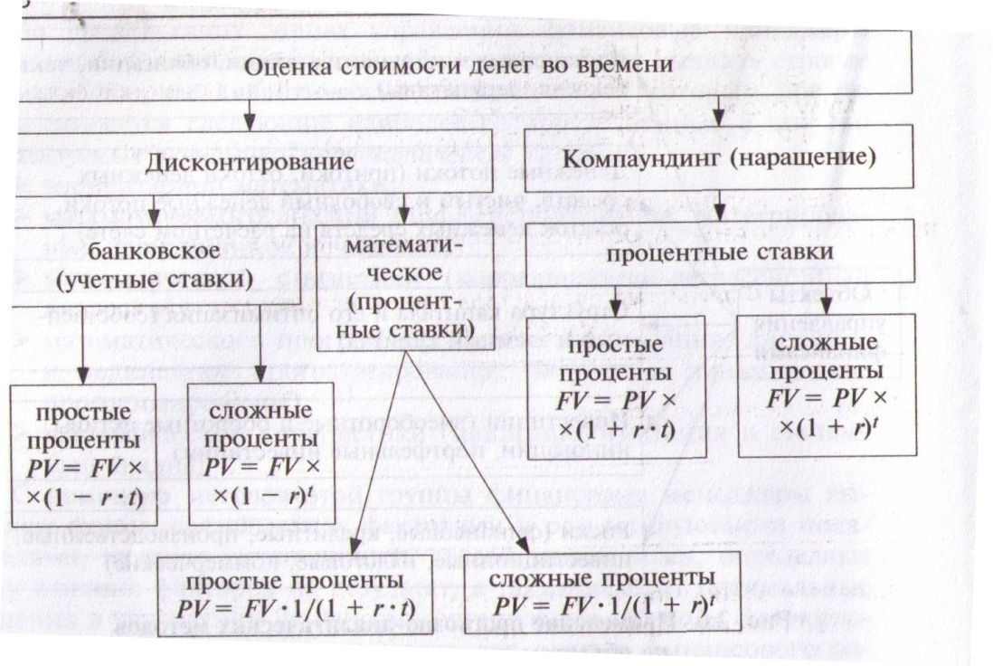

Slide 30
Простые проценты исчисляются в установленном размере от неизменной величины денежных средств и, как правило, увеличиваются в текущем периоде.
Сложным процентом называется величина денежных средств, которая инвестируется при условии, что сумма начисленного простого процента не выплачивается в конце каждого периода, а присоединяется к сумме первоначальных денежных средств и в следующем платёжном периоде сама приносит доход.

